Slide 1
机协教学部 · 内训示范课件
TIM2
STM32 定时器
与中断入门
72 MHz → 1 ms
从 “delay 阻塞” 到 “1 ms 心跳”
把延时交给硬件，把注意力留给真正的问题
每 1 ms 一次心跳
主讲：储锐超 | 学号：3260101888
面向零基础：会一点点 C 就能跟上
2026 纳新 · 教学部
机协教学部内训示范课件 · 储锐超 3260101888
1

Slide 2
CONTENTS
目录
十分钟，六个问题
讲 5 分钟 + 动手 5 分钟
01
为什么需要定时器
delay 把 CPU 占住了
① 定时器是什么、能解决什么问题
02
定时器怎么工作
时钟 → 分频 → 计数 → 重装
② 时钟 / PSC / ARR 怎么配合
03
CubeMX 配置四步
PSC / ARR / NVIC / 生成代码
③ CubeMX 里四步配置
04
代码与中断回调
只有两行启动代码
④ 回调函数与 tick 心跳
⑤ 五个最容易踩的坑
05
五个常见坑
volatile、回调名、别干重活
⑥ 课堂练习（改代码）
06
课堂练习
不用 delay 让 LED 慢闪
机协教学部内训示范课件 · 储锐超 3260101888
2

Slide 3
01 / 回顾
回顾：我们的第一个程序
点灯 + delay：HAL_Delay(500) 让 LED 每 500 ms 闪一次 —— 但这 500 ms 里，CPU 只是在“原地数圈”。
CPU 被占住
想同时读传感器、跑巡线，就再也塞不进别的任务。
时间不准
多个 delay 叠加后，实际周期越来越偏，越跑越飘。
不好扩展
每加一个任务，都要把整套时序重算一遍。
机协教学部内训示范课件 · 储锐超 3260101888
3

Slide 4
02 / 对比
阻塞式延时 vs 定时器中断
现在的做法：delay
我们要的做法：定时器中断
CPU 原地空转
500 ms 里什么都干不了
硬件在后台自动数数
不占用主循环时间
只能串行做一件事
任务一多就互相打架
到点自动触发回调
到点就“敲一下”CPU
时间是“数循环”数出来的
主频一变就不准
主循环专心做事
时间是硬件给的，很“硬”
一句话：把“等时间”这件事从 CPU 手里拿走，交给定时器。
机协教学部内训示范课件 · 储锐超 3260101888
4

Slide 5
01
定时器怎么工作
时钟 → 预分频 → 计数 → 重装 → 触发中断
一句话理解：硬件在后台不停地数数，数到约定的数就通知 CPU 一次。
我们要做的，只是把“数到多少”和“数到了做什么”告诉它。
时钟
分频
计数
中断
机协教学部内训示范课件 · 储锐超 3260101888
5

Slide 6
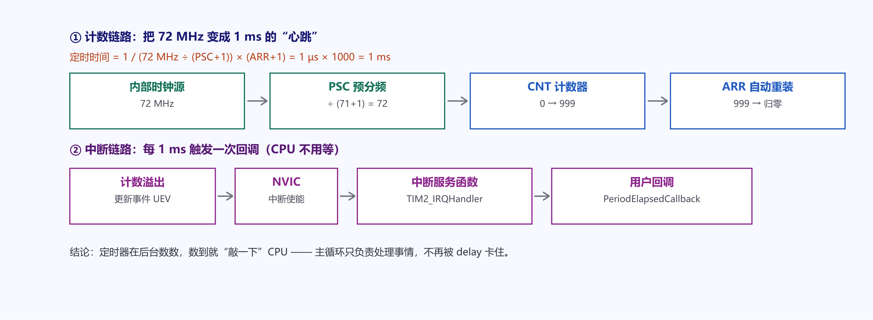
03 / 原理
定时器原理，一眼看懂
72 MHz 先被 PSC 分频成 1 MHz（1 µs 一格），CNT 数到 ARR 就溢出，触发更新中断，最终调用我们的回调函数。
机协教学部内训示范课件 · 储锐超 3260101888
6

Slide 7
04 / 关键参数
三个数字，记住这一页就够
72 MHz
999
1 ms
定时器时钟源
ARR 自动重装值
最终得到的周期
STM32F103 的 TIM2 挂在 APB1，倍频后 72 MHz
数到 999 溢出一次，即每 1000 个计数一次
1 µs × 1000 = 1 ms，这就是我们的“心跳”
公式：定时时间 = (PSC + 1) × (ARR + 1) ÷ 时钟频率
机协教学部内训示范课件 · 储锐超 3260101888
7

Slide 8
05 / 参数
四个参数，一一对应
参数 | 作用 | 本例取值 | 怎么理解
时钟源 | 定时器的“心跳来源” | 72 MHz | F103 的 TIM2 挂 APB1，倍频后 72 MHz
PSC 预分频 | 把时钟按比例变慢 | 71 | 分频系数 = PSC+1 = 72 → 1 MHz
ARR 自动重装 | 数到多少就溢出 | 999 | 溢出周期 = (ARR+1) × 1 µs = 1 ms
更新中断 | 溢出时通知 CPU | 使能 | NVIC 里勾选 TIM2 global interrupt
口诀：定时时间 = (PSC + 1) × (ARR + 1) ÷ 时钟频率；改 PSC 调“每格多长”，改 ARR 调“数多少格”。
机协教学部内训示范课件 · 储锐超 3260101888
8

Slide 9
06 / 配置
CubeMX 里四步搞定
1
2
3
4
选定时器
填参数
开中断
生成代码
Timers → TIM2
Clock Source 选 Internal Clock
Prescaler = 71
Counter Period = 999
NVIC 页勾选
TIM2 global interrupt
Generate Code
再补两行启动代码
生成后你会得到：MX_TIM2_Init() 已经按你的参数配好，
你只需要在 USER CODE 区调用 HAL_TIM_Base_Start_IT(&htim2)，中断就活了。
机协教学部内训示范课件 · 储锐超 3260101888
9

Slide 10
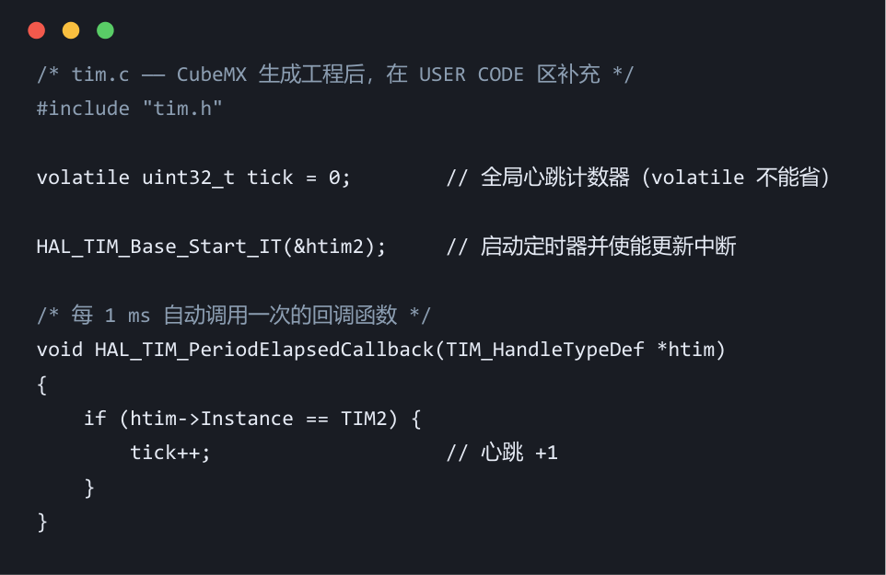
07 / 代码
代码其实只有两行
① 启动定时器
初始化完成后调用一次：
HAL_TIM_Base_Start_IT(&htim2);
② 中断回调
每 1 ms 自动被调用一次：
volatile uint32_t tick = 0;
回调里让 tick++ 即可，
其余交给硬件。
这就是“心跳”的全部代码——真正干活的只有 tick++ 一句。
机协教学部内训示范课件 · 储锐超 3260101888
10

Slide 11
08 / 代码
主循环变得“非阻塞”
以前：delay 把时间占满
现在：用 tick 计时，主循环不阻塞
while (1) {
while (1) {
HAL_GPIO_TogglePin(LED);
if (tick - last >= 500) {
last = tick;
HAL_Delay(500); // ← CPU 在这里干等 500 ms
HAL_GPIO_TogglePin(LED); // 到点才动手
// 想读传感器？只能排在这后面
}
问题：这段时间里 CPU 什么也做不了。
// 还能顺便读传感器、跑巡线
同一块板子，同时做两件事。
判据：从“等时间”变成“看时间”。
机协教学部内训示范课件 · 储锐超 3260101888
11

Slide 12
09 / 避坑
五个常见坑（几乎人人踩过）
✕
忘了 HAL_TIM_Base_Start_IT
只初始化不启动，中断永远不会来。
✕
回调函数名写错
必须是 HAL_TIM_PeriodElapsedCallback，写错会静默失效。
✕
tick 没加 volatile
开了优化后编译器把它缓存进寄存器，主循环读到旧值。
✕
在中断里干重活
回调里别放串口打印、delay、长循环，否则主程序被拖慢。
✕
PSC / ARR 算错
记住公式再填，填完看一眼界面显示的周期对不对。
机协教学部内训示范课件 · 储锐超 3260101888
12

Slide 13
“
中断不是“打断你干活”，
而是“让硬件替你数数”
—— CPU 只在该出手时出手。
机协教学部
机协教学部内训示范课件 · 储锐超 3260101888
13

Slide 14
10 / 动手
课堂练习（5 分钟）
基础
把 LED 改成每 1 s 闪烁一次
要求：不许使用 HAL_Delay。想一想 tick 该和谁比较。
进阶
再加一个任务：每 2 s 打印一次 tick
两个任务用同一个 tick，观察它们是否互不干扰。
挑战
用 tick 量出“按键按了多久”
按下时记一次 tick，松开时再记一次，相减就是毫秒数。
写完可以对照下一节课的“答案代码”自查；遇到问题先看第 12 页的五个坑。
机协教学部内训示范课件 · 储锐超 3260101888
14

Slide 15
谢谢观看
把延时交给硬件，把注意力留给真正的问题
机协教学部 · 内训示范课件
主讲：储锐超 | 学号：3260101888
2026 纳新
机协教学部内训示范课件 · 储锐超 3260101888
15

